Slide 1
Разработчик: Лери Ольга Николаевна,
учитель технологии МАОУ СОШ № 17
г. Тобольска Тюменской области
Презентация к уроку по учебному предмету «Технология» в 7 классе
на тему «Текстильные материалы из волокон животного происхождения.
Определение сырьевого состава тканей и изучение их свойств»

Slide 2
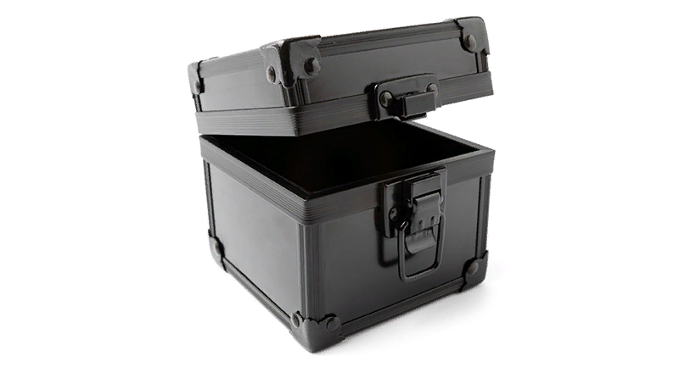
ЧЁРНЫЙ ЯЩИК
1. Это протяженное, гибкое и прочное тело с малыми поперечными размерами, пригодное для изготовления пряжи и текстильных изделий.
?
2. Бывают: семенные, лубяные, листовые, плодовые, вискозные, ацетатные, триацитатные и т.д.
3. Вы уже изучали хлопковые и льняные, синтетические и искусственные…

Slide 3
Классификация текстильных волокон
волокна
натуральные
растительные
химические
искусственные
синтетические
животные
?

Slide 4
Текстильные материалы из волокон животного происхождения. Определение сырьевого состава тканей и изучение их свойств.

Slide 5
НАТУРАЛЬНЫЕ ВОЛОКНА ЖИВОТНОГО ПРОИСХОЖДЕНИЯ
.....ВОЛОКНО
......ВОЛОКНО
ПОЛУЧАЮТ ИЗ...
ПОЛУЧАЮТ ИЗ ...
ПЕРВИЧНАЯ ОБРАБОТКА
ПЕРВИЧНАЯ ОБРАБОТКА
ВИДЫ И НАЗВАНИЯ ТКАНЕЙ
ВИДЫ И НАЗВАНИЯ ТКАНЕЙ
+
-
+
-
УХОД
УХОД
Задание №1:
в ходе
урока
заполнить
кластер

Slide 6
Натуральные волокна животного происхождения
Шерстяные
Шёлковые
?
?

Slide 7
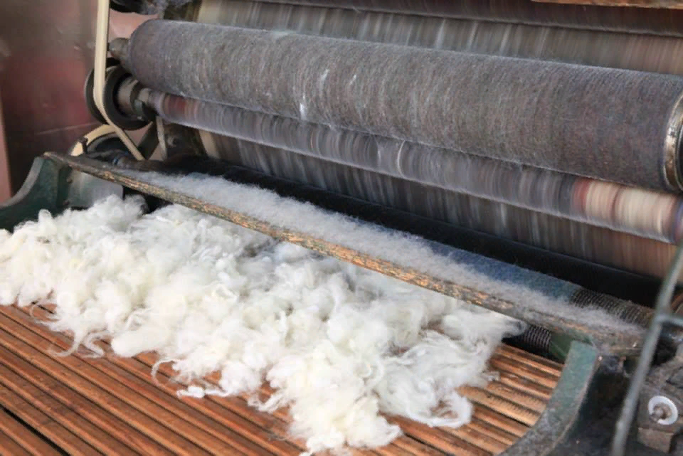
Первичная обработка шерсти
1. Сортируют по качеству.
?
2. Треплют (разрыхляют и удаляют загрязнения).
3. Промывают (в горячей воде с мылом, содой) .
4. Сушат.

Slide 8
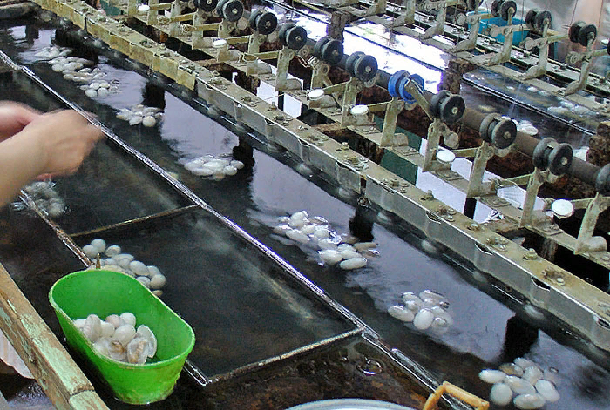
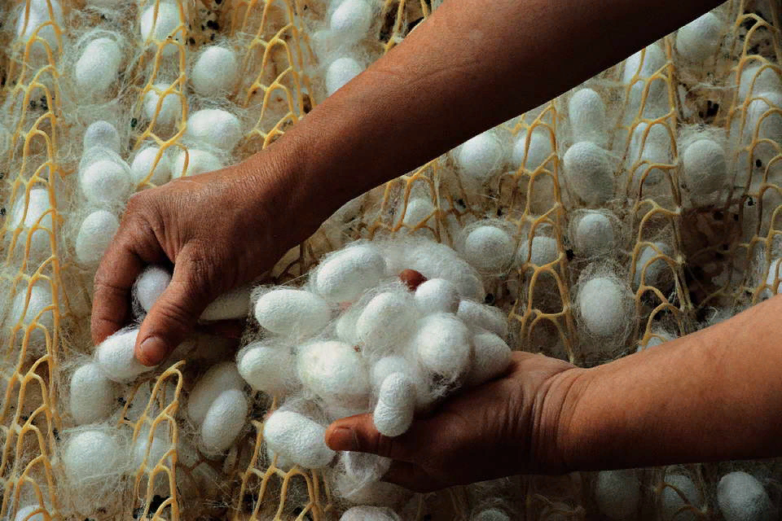
Первичная обработка шёлка
1. Собирают коконы (на 8-9 день после завивки).
?
2. Коконы обрабатывают горячи паром.
3. Коконы сушат горячим воздухом.
4. Получают шёлк-сырец.
5. Одновременно сматывают в одну нить волокна с
3- 10 коконов.

Slide 9
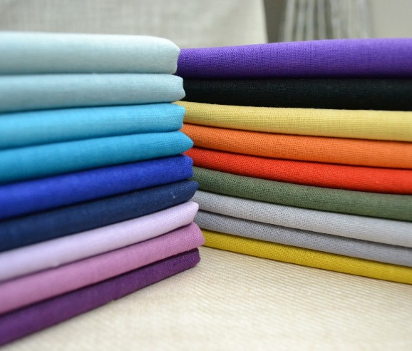
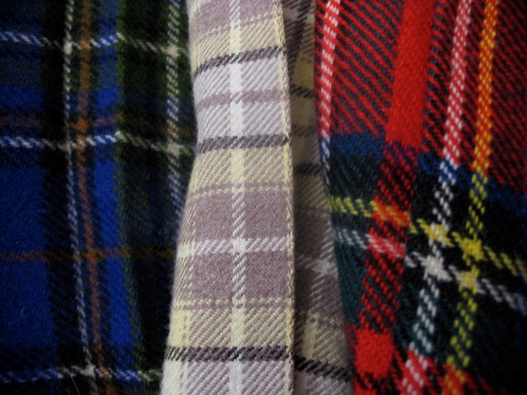
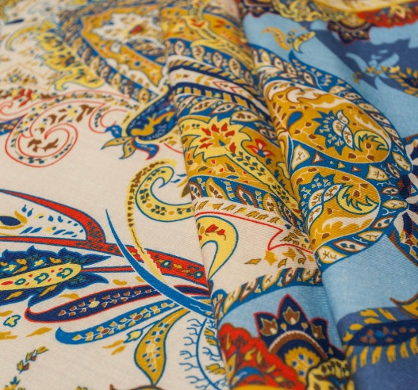
Ткани из шерсти
гладкокрашеные
пестротканые
напечатанные

Slide 10
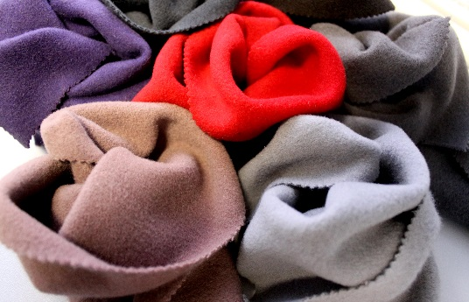
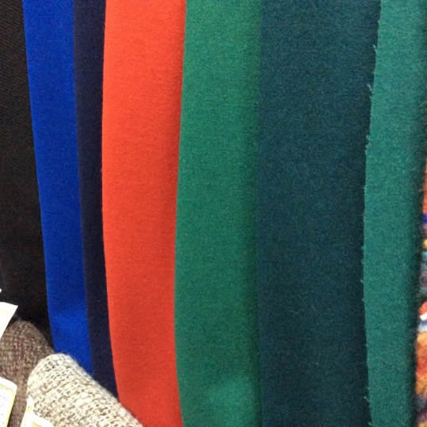
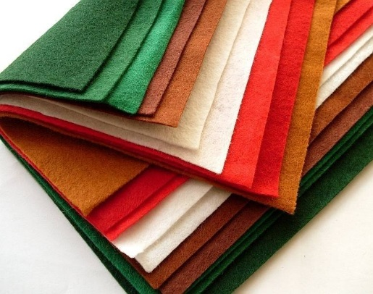
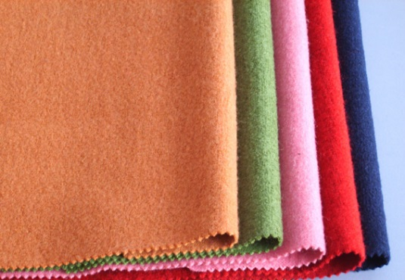
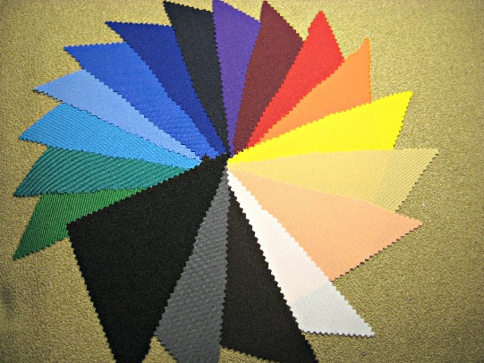
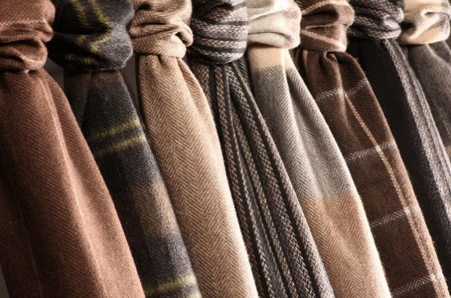
Названия шерстяных тканей
драп
сукно
войлок
трикотаж
габардин
кашемир

Slide 11
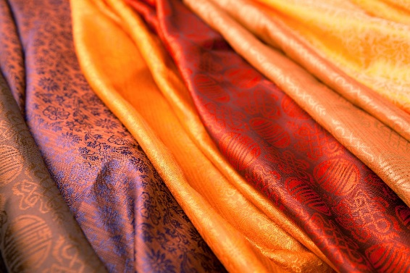
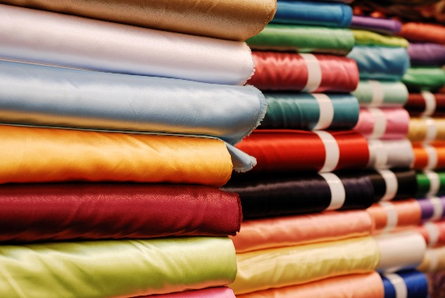
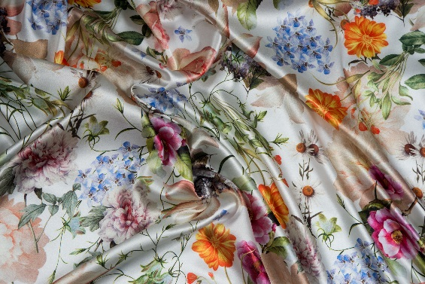
Ткани из шёлка
пестротканые
гладкокрашеные
напечатанные

Slide 12
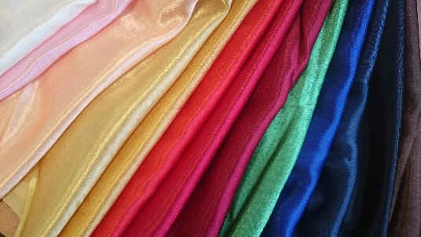
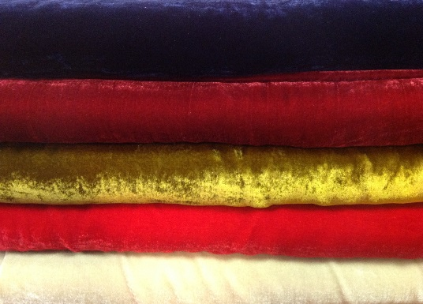
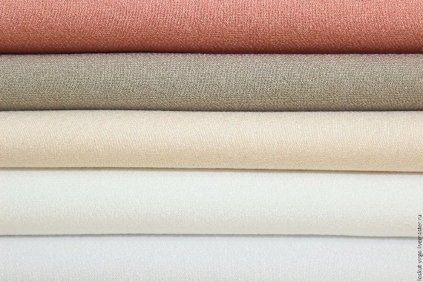
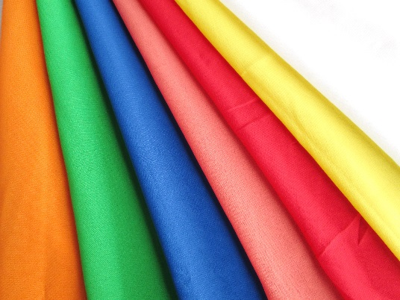
Названия шёлковых тканей
атлас
бархат
крепдешин
шифон

Slide 13
ВСПОМНИ!
Свойства тканей зависят от свойств волокон, из которых они изготовлены, вида переплетения и особенностей отделки
От чего зависят свойства ткани?
Физические
характеризуют способность текстильных материалов долго не изнашиваться, сохранять свой вид.
Прочность
Износостойкость
Стойкость к усадке
Упругость
Эргономические
характеризуют, насколько материал безвреден для человека.
Гигроскопичность Воздухопроницаемость
Водоупорность
Теплозащитность
Эстетические
такие свойства, которые характеризуют красоту тканей и изделий из них, характеризуют приятный внешний вид.
Художественно-цветовое оформление
Фактура
Драпируемость
Осыпаемость
Скольжение
Технологические
характеризуют, насколько удобно с этим материалом работать, кроить его и шить.
Какие группы свойств?

Slide 14
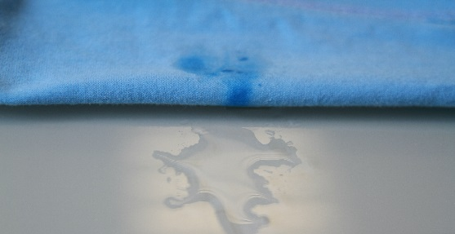
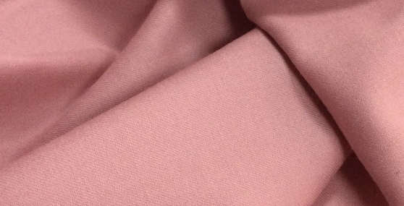
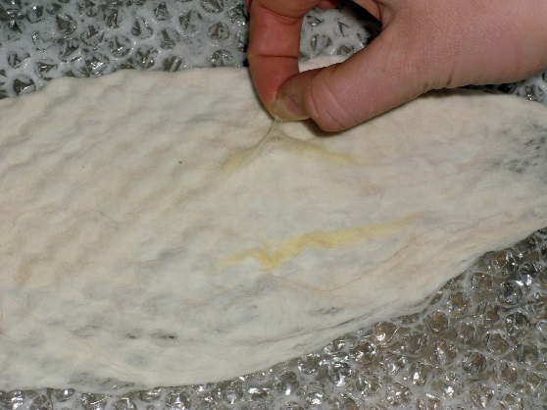
Свойства шерстяных тканей
+Гигроскопичность
+Упругость
+Свойлачивание
- Пылеёмкость
Пользуясь учебником изучите свойства шерстяных тканей.
+Стойкость к воздействию солнечных лучей

Slide 15
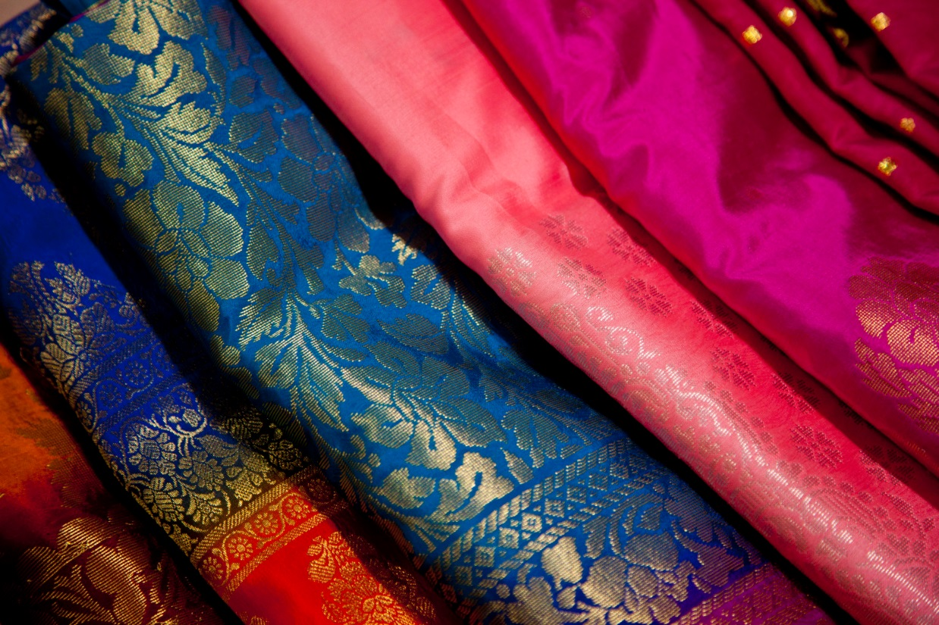
Свойства шёлковых тканей
+Гигроскопичность
«-»
Осыпаемость
Скольжение
Выгорают (неустойчивы к воздействию солнечного света)
Пользуясь учебником изучите свойства шёлковых тканей.
+Воздухопроницаемость
+Терморегуляция
+Упругость
+Гипоаллергенность
+Драпируемость
+Износостойкость

Slide 16
Уход за шёлковыми и шерстяными тканями
 | Стирка | Чистка | ВТО
Шёлк | 40º- 45º | Не рекомендуется | 140º-160º с изнаночной стороны
Шерсть | 40º- 45º | С применением ацетона, нашатырного спирта | 150º-200º через влажную ткань
Как ухаживать за шёлковыми и шерстяными тканями?

Slide 17
НАТУРАЛЬНЫЕ ВОЛОКНА ЖИВОТНОГО ПРОИСХОЖДЕНИЯ
ШЕРСТЬ
ШЁЛК
Волосяной покров животных
Коконы тутового шелкопряда
Сортировка, трепание, промывание, сушка
Сбор, гор.пар, сушка, шёлк-сырец, смотка в одну нить
Гладкокрашеные, пестротканные, напечатанные (драп, сукно, войлок, кашемир, габардин)
Гладкокрашеные, пестротканные, напечатанные (атлас, бархат, крепдышин, шифон)
Гигроскопичность, упругость, свойлачивание, стойкость к свету
Пылеёмкость
Гигроскопичность, терморегуляция, упругость, воздухопроницаемость…
Осыпаемость, скольжение, выгорают
УХОД
УХОД

Slide 18
Проверь себя!
https://resh.edu.ru/subject/lesson/666/training/#14900

Slide 19
Лабораторная работа №3
(учебник стр. 61)
«Определение сырьевого состава тканей и изучение их свойств»

Slide 20
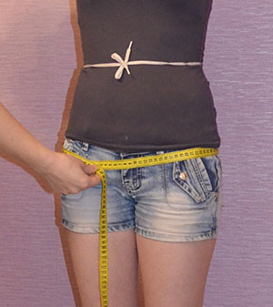
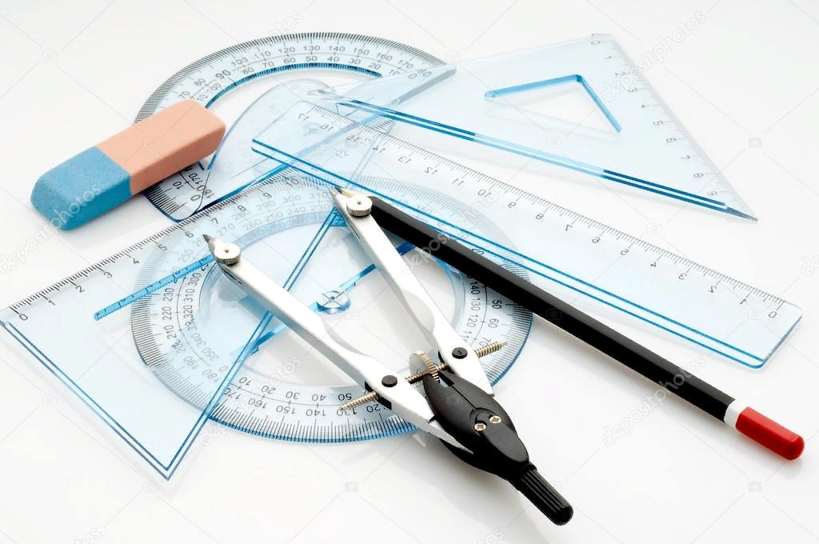
Домашнее задание
Сантиметровая лента
Шнурок или поясок (для обозначения талии)
Чертёжные инструменты

